Slide 1

从逻辑回归到FM推荐系统
By 骰子人工智能

Slide 2
从逻辑回归到FM推荐系统
CTR （Click-Through-Rate）预估：指对点击率的估计
FM (Factorization Machine 因子分解机) 的由来过程：
Logistic regression > poly2 > FM > FFM

Slide 3

逻辑回归推荐系统
Logistic regression 公式：
y’ $=w0+ \sum_{i}^{n}{wi ∗xi}$ （n为特征数量）
y = sigmoid(y’) = $\frac{1}{1+e^{−y′}}$

Slide 4
原始数据
用户年龄 | 用户性别 | 电影类型 | 是否点击
10 | 男 | 喜剧 | 是
18 | 女 | 爱情 | 是
25 | 男 | 恐怖 | 否
One-hot编码后
年龄（x1） | 性别（x2) | 类型=喜剧(x3) | 类型=爱情(x4) | 类型=恐怖(x5) | 是否点击(y)
10 | 1 | 1 | 0 | 0 | 1
18 | 0 | 0 | 1 | 0 | 1
25 | 1 | 0 | 0 | 1 | 0
假设我们预测第一行的点击率：
X=[10,1,1,0,0]
W = [w1,w2,w3,w4,w5] （w随机初始化）
Y_hat = sigmoid( W . dot(X) + w0 )

Slide 5
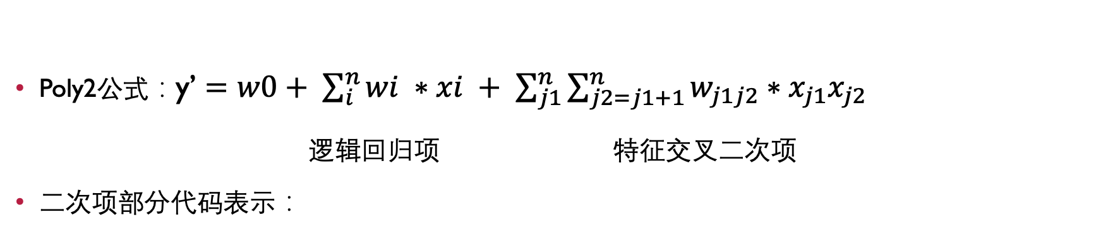
Poly2推荐系统
Poly2公式：y’ $=w0+ \sum_{i}^{n}{wi ∗xi + \sum_{j1}^{n}{\sum_{j2=j1+1}^{n}{w_{j1j2}∗x_{j1}x_{j2}}}}$
逻辑回归项 特征交叉二次项
二次项部分代码表示：
i=0 , sum=0, n=len(x) , w=随机初始化w数组长度是 n*(n+1)/2 for j1 in range(n): for j2 in range(j1+1,n): sum += w[i]*x[j1]*x[j2] i += 1
return sum

Slide 6
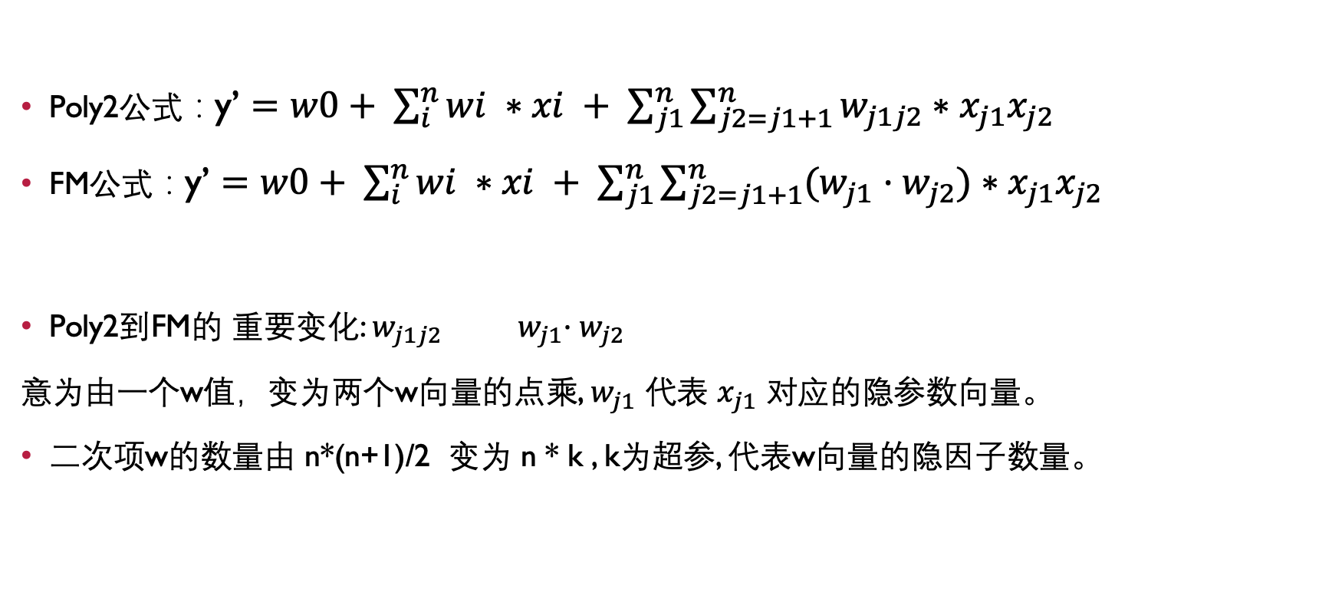
Poly2到FM推荐系统
Poly2公式：y’ $=w0+ \sum_{i}^{n}{wi ∗xi + \sum_{j1}^{n}{\sum_{j2=j1+1}^{n}{w_{j1j2}∗x_{j1}x_{j2}}}}$
FM公式：y’ $=w0+ \sum_{i}^{n}{wi ∗xi + \sum_{j1}^{n}{\sum_{j2=j1+1}^{n}{(w_{j1}·w_{j2})∗x_{j1}x_{j2}}}}$
Poly2到FM的 重要变化: $w_{j1j2}$ ${ w}_{j1}·w_{j2}$
意为由一个w值，变为两个w向量的点乘, $w_{j1}$ 代表 $x_{j1}$ 对应的隐参数向量。
二次项w的数量由 n*(n+1)/2 变为 n * k , k为超参, 代表w向量的隐因子数量。

Slide 7

FM推荐系统
FM二次项公式： y’ $=$ $\sum_{j1}^{n}{\sum_{j2=j1+1}^{n}{(w_{j1}·w_{j2})∗x_{j1}x_{j2}}}$
代码表示:
sum=0 , n =len(x)
w = 随机初始化w数组shape是( n , k ) k是超参 for j1 in range(n): for j2 in range(j1+1,n): sum += w[j1].dot(w[j2]) * x[j1] * x[j2] return sum

Slide 8

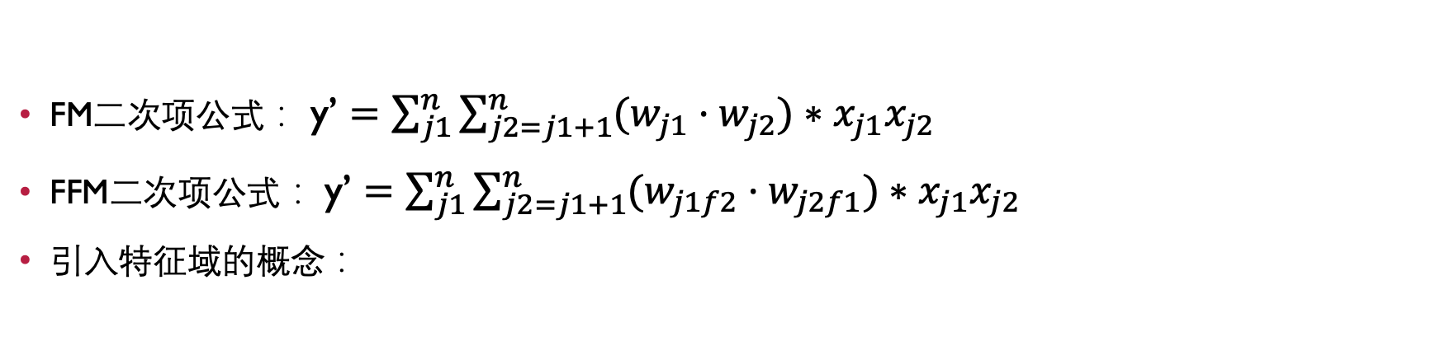
扩展:FFM推荐系统
FM二次项公式： y’ $=$ $\sum_{j1}^{n}{\sum_{j2=j1+1}^{n}{(w_{j1}·w_{j2})∗x_{j1}x_{j2}}}$
FFM二次项公式： y’ $=$ $\sum_{j1}^{n}{\sum_{j2=j1+1}^{n}{(w_{j1f2}·w_{j2f1})∗x_{j1}x_{j2}}}$
引入特征域的概念：
年龄（x1） | 性别（x2) | 类型=喜剧(x3) | 类型=爱情(x4) | 类型=恐怖(x5)
field1 field2 field3
每个w在对应的域中有特定的项量, $w_{j1f2}$代表$x_{j1}$ 在field2上对应的权重。
与哪个域上的特征进行计算，便取对应域的w 。
w的数量增加为 n * f * k (f为域的数量）。

Slide 9

扩展:FFM推荐系统代码表示
FFM二次项公式： y’ $=$ $\sum_{j1}^{n}{\sum_{j2=j1+1}^{n}{(w_{j1f2}·w_{j2f1})∗x_{j1}x_{j2}}}$
def getFieldIndex(x_index): #假设这个方法是由传入的x的索引取得对应 field 的索引
return field_index
sum=0 , n =len(x), len_field = 域的数量
w = 随机初始化w数组shape是( n , len_field, k ) k是超参
for j1 in range(n): for j2 in range(j1+1,n):
f1 = getFieldIndex(j1), f2 = getFieldIndex(j2) sum += w[j1][f2].dot(w[j2][f1]) * x[j1] * x[j2] return sum

